Slide 1
CHÀO MỪNG QUÝ THẦY, CÔ VÀ CÁC EM HỌC SINH
Giáo viên: Vũ Thị Hồng Hằng
Lớp: 8A1

Slide 3
Tiết 8 - Bài 32
DINH DƯỠNG VÀ TIÊU HÓA Ở NGƯỜI
( Tiết 4)
Notes:
Chế độ dinh dưỡng của mỗi người phụ thuộc vào nhiều yếu tố, trong đó có nhu cầu dinh dưỡng,
Vậy em hãy quan sát bảng 32.1 hãy cho cô biết nhu cầu dinh dưỡng phụ thuộc vào nhưng yếu tố nào?

Slide 4
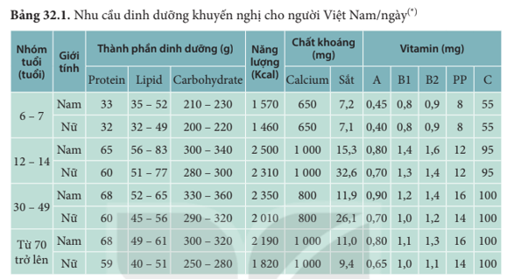
Nhu cầu dinh dưỡng phụ thuộc vào những yếu tố nào?

Slide 5
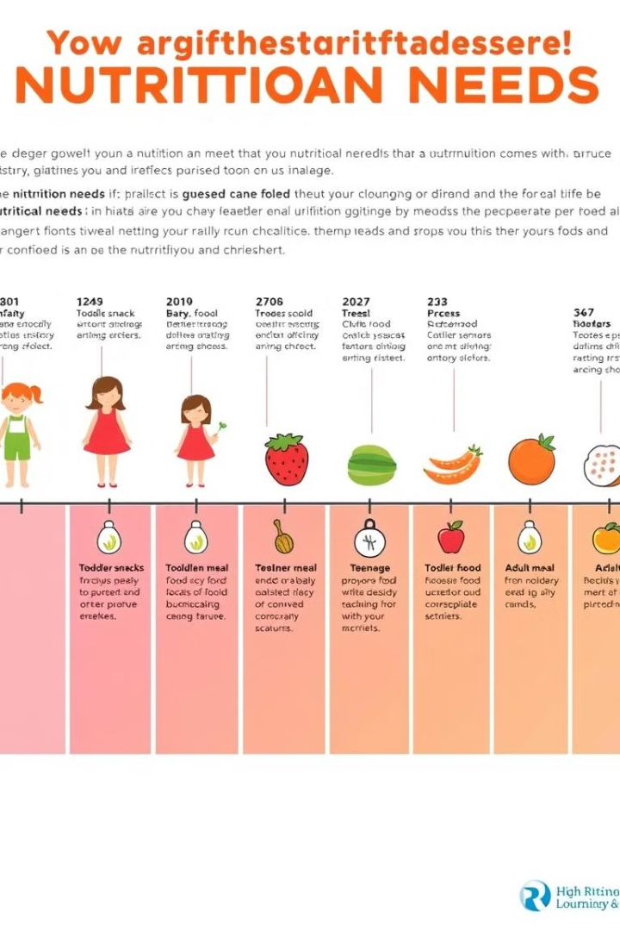
Tuổi Tác và Nhu Cầu Dinh Dưỡng
1
Trẻ em
Cần nhiều protein và canxi để phát triển. Trẻ cần ăn đa dạng thực phẩm để phát triển toàn diện.
2
Người trưởng thành
Cần cân bằng dinh dưỡng để duy trì sức khỏe. Người trưởng thành cần chú ý kiểm soát calo và chất béo.
3
Người cao tuổi
Cần nhiều canxi và vitamin D hơn.
Người cao tuổi nên ăn thực phẩm dễ tiêu hóa.

Slide 6
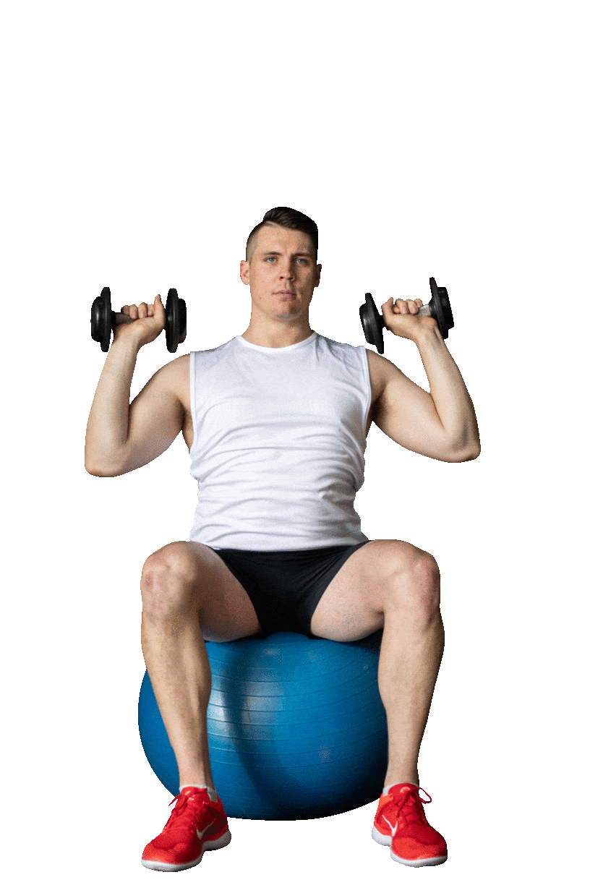
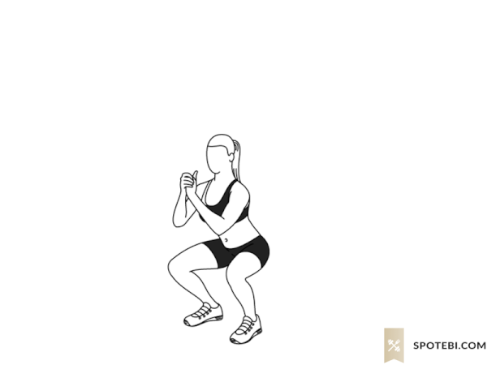
Giới Tính và Nhu Cầu Dinh Dưỡng
Nam giới
Nữ giới
Cần nhiều protein hơn để phát triển cơ bắp. Nam giới thường cần nhiều calo hơn do có khối lượng cơ lớn hơn.
Cần nhiều sắt hơn, đặc biệt trong độ tuổi sinh sản. Nữ giới cần chú ý bổ sung canxi để phòng ngừa loãng xương.

Slide 7
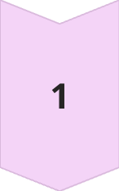
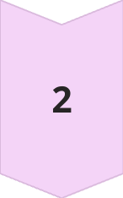
Mức Độ Hoạt Động và Nhu Cầu Dinh Dưỡng
Ít vận động
Cần ít calo hơn.
Nên chú ý ăn nhiều rau xanh và trái cây.
Hoạt động vừa phải
Cần cân bằng các nhóm chất dinh dưỡng. Nên tăng cường protein và carbohydrate phức tạp.
Vận động mạnh
Cần nhiều calo và protein hơn.
Nên bổ sung đủ nước và chất điện giải.
Notes:
- Để đáp ứng được nhu cầu dinh dưỡng cho mỗi người chúng ta cần có xác định khẩu phần ăn của mỗi người trong một ngày sao cho phù hợp.

Slide 8
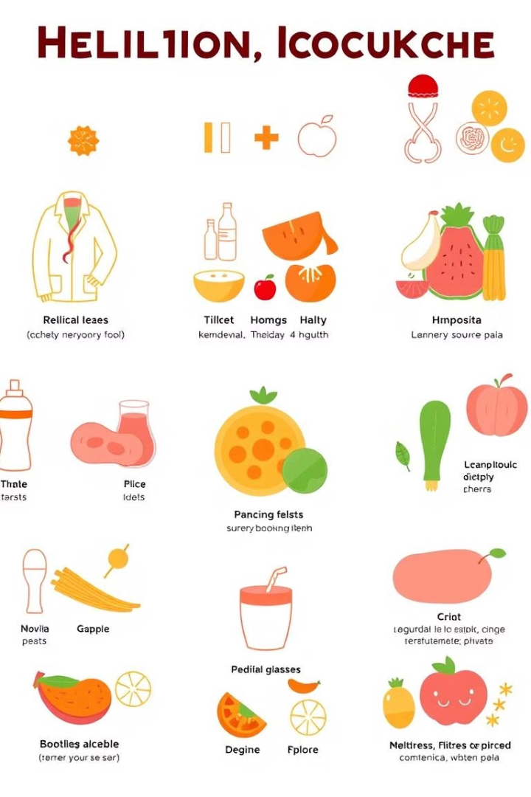
Tình Trạng Sức Khỏe và Nhu Cầu Dinh Dưỡng
Tiểu đường
Cần kiểm soát lượng đường và carbohydrate. Nên ăn nhiều thực phẩm có chỉ số đường huyết thấp.
Tim mạch
Cần hạn chế chất béo bão hòa và muối.
Nên ăn nhiều thực phẩm giàu omega-3.
Dị ứng thực phẩm
Cần tránh các thực phẩm gây dị ứng. Nên tìm các nguồn dinh dưỡng thay thế phù hợp.
Notes:
- Để đáp ứng được nhu cầu dinh dưỡng cho mỗi người chúng ta cần có xác định khẩu phần ăn của mỗi người trong một ngày sao cho phù hợp.

Slide 9
Bảng 32.2
Tên thực phẩm | Khối lượng (g) |  |  | Thành phần dinh dưỡng (g) |  |  | Năng lượng (Kcal) | Chất khoáng (mg) |  | Vitamin (mg)
 | X | Y | Z | Protein | Lipid | Carbohydrate |  | Ca | Sắt | A | B1 | B2 | PP | C
Gạo tẻ
400
4
396
31,284
3,96
300,564
1362,24
118,8
5,148
-
0.396
0
6,336
0
Xác định giá trị dinh dưỡng của một bạn học sinh nam lớp 8,
khi ăn 400g gạo tẻ?
B2: Xác định tên thực phẩm và lượng thực phẩm ăn được (Z), Z= X-Y.
Trong đó: X là khối lượng cung cấp; Y là lượng thải bỏ, Y= X x tỉ lệ thải bỏ (tỉ lệ thải bỏ xách định bảng 32.3)
B3: Xác định giá trị dinh dưỡng từng loại thực phẩm bằng cách lấy số liệu ở bảng 32.3 nhân với khối lượng thực phẩm ăn được (Z) chia cho 100
VD: Pr = 7,9 x 396 :100
B4: Cộng các số liệu đã liệt kê, đối chiếu với bảng 32.1, từ đó điều chỉnh chế độ ăn uống cho thích hợp

Slide 10
HOẠT ĐỘNG NHÓM
Thời gian: 8 phút
Chia lớp thành 6 nhóm.
Nhóm 1,2,3 làm B.An. Nhóm 4,5,6 làm về B.Bình.
Nhiệm vụ: Xác định giá trị dinh dưỡng của B.An và B.Bình với khẩu phần ăn như sau:
B.An: 300g gạo tẻ, 500g thịt lợn, 500g bơ.
B.Bình: 100g gạo tẻ, 100g cá chép, 200g chuối tây.

Slide 11
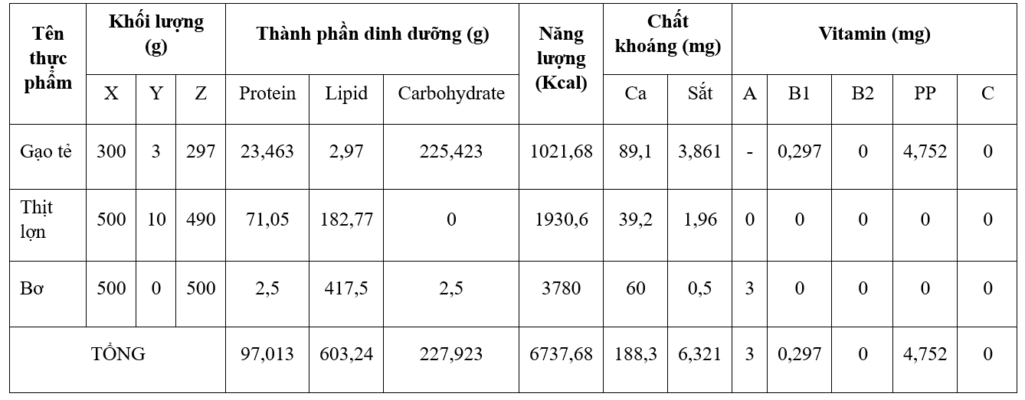
BẢNG DINH DƯỠNG CỦA BẠN AN
Notes:
- An giảm đồ ăn có chất béo và chứa nhiều năng lượng như bơ , tang cường ăn rau xanh, bổ sung chất sơ

Slide 12
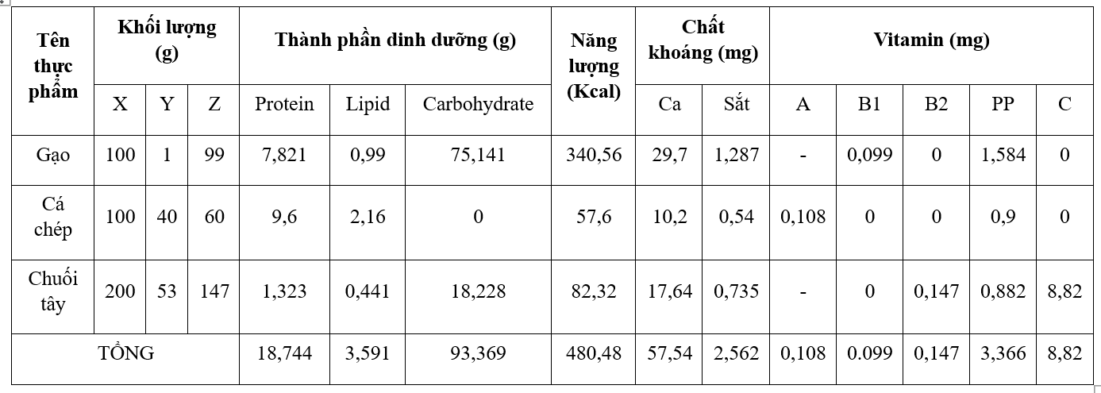
BẢNG DINH DƯỠNG CỦA BẠN BÌNH
Notes:
- Tăng cường ăn đồ ăn có chất béo , nhiều kcalo ( Gạo, Bơ, sữa, đậu xanh, đậu tương, thịt)

Slide 14
Notes:
- Qua bài tập trên hãy cho cô biết nguyên tắc lập khẩu ăn

Slide 15
Khi lập khẩu phần ăn
cần tuân theo nguyên tắc nào?
Notes:
- Qua bài tập trên hãy cho cô biết nguyên tắc lập khẩu ăn

Slide 16
Nguyên tắc lập khẩu phần ăn
Khẩu phần đảm bảo đủ lượng thức ăn phù hợp với nhu cầu dinh dưỡng của cơ thể
Cân đối thành phần các chất dinh dưỡng, cung cấp đủ năng lượng cho cở thể

Slide 17
VẬN DỤNG

Slide 18
Đây là kết quả xét nghiệm máu của một bác gái 56 tuổi. Kết quả cho thấy nồng độ cholesterol trong máu của bác cao hơn so với bình thường. Nếu là con/cháu gái em sẽ khuyên bác nên và không nên ăn những loại thực phẩm nào để tốt cho sức khỏe?
Notes:
Đây là bệnh máu nhiễm mỡ
Không nên ăn: thức ăn giàu carbonhydrat như: gạo, bánh mỳ. chất béo như thức ăn đồ chiên, rán, đồ ăn nhanh. Khong sự dụng rượu bia, các đồ uống có ga và đường hóa học
Nên: ăn nhiều rau xanh, các loại chất béo không bão hòa ( dầu olive, dầu thực vật, dầu từ cá). Ăn các loại hạt ( hạnh nhân, điều)
Tập luyện thể dục thể thao.

Slide 19
Luật trò chơi.
(thời gian 2 phút)
-Hs tìm 6 từ khóa liên quan tới bài học. - Hs có kết quả nhanh nhất sẽ nhận phần thưởng từ cô giáo
Chăm sóc – Sức khỏe
Thể dục – Thể thao
Ăn uống – lành mạnh

Slide 20
1
Xác định khẩu phần ăn phù hợp với mình
Hướng dẫn
về nhà
Điều tra một số bệnh về đường tiêu hóa và vấn đề vệ sinh an toàn thực phẩm trong trường học và khu dân cư e ở
2

